Slide 1

PTA-avond
3 mavo / 4 havo / 5 vwo https://www.wolfert.nl/dalton/schoolinfo/examens/
Kennismakingsavond 4VWO: lokaal 1.31

Slide 2
Even voorstellen…
Dhr. Porras Prado Teamleider 4h, 4v en 5v
Mevr. Nichelmann Teamleider 3m
Mevr. Burger-Kock Examensecretaris
  Mevr. Vingerling Decaan h/v
  Mevr. Testa Decaan m/h

Slide 3
Coaches
Dhr. De Rijber 3Ma lokaal 125
Mevr. Van der Goot 3Ma lokaal 130
Dhr. Van Beek + Mevr. Boeijenga 3Mb lokaal 209
Dhr. Van Doren (+ Dhr. Bhoelai) 4Ha lokaal 222
Mevr. De Wit 4Hb lokaal 227
Mevr. Flier 4Hc lokaal 005
Dhr. Huisman 4Hb/c lokaal 132
Dhr. Kassimi 5V lokaal 127

Slide 4
Programma:
Informatie over het
  Voorexamenjaar
  PTO/PTA
  LOB
In gesprek met de coach

Slide 5
Voor- en eindexamenjaar
het examen bestaat uit SE & CE
  SE = Schoolexamen
  CE = Centraal Eindexamen
SE 50% + CE 50% = eindcijfer
PTA-cijfers dit jaar tellen mee voor het SE

Slide 6
Opbouw voorexamenjaar
3 periodes
3 toetsweken
2 herkansingen
(één uit periode 1, één uit periode 2)
Afsluiten Maatschappijleer (mavo/havo), LOB en CKV
Notes:
herkansingen zijn niet op te sparen
maatschappijleer: mavo >6,5 is compensatiepunt, havo combinatiecijfer!

Slide 7
Informatie in het PTA
Het is een wettelijk document, met daarin:
Regels en afspraken omtrent examens
Overzicht PTA-cijfers
De weging van PTA-cijfers
De deadlines van opdrachten
(handelingsdelen en po's)
Regels m.b.t. herkansen
Let op: PTO-deel heeft andere status!
Notes:
Plannen en organiseren
Bespaar tijd
PTA voorkomt strijd
bij wijzigingen meldingsplicht inspectie

Slide 8
Schriftelijke/ mondelinge schoolexamens:
  Tellen rechtstreeks mee voor het SE-cijfer
  Weging in PTA zichtbaar
  Herkansbaarheid staat per toets aangegeven
  Benodigdheden staan per toets aangegeven

Slide 9
Praktische opdrachten (PO):
  Tellen mee met PTA-cijfer tenzij anders aangegeven
  Weging in PTA zichtbaar
  Niet herkansbaar

Slide 10
Handelingsdelen (HD):
  Vereiste voor compleet examendossier
  Moeten voldoende (v) of goed (g) zijn afgerond
  Alle HD op tijd voldoende afgerond→ zo niet dan vervalt het recht op een herkansing SE

Slide 11
Belangrijk
Plan je werk zorgvuldig!
Besteed tussenuren/daltonuren nuttig
Oefen regelmatig oude examens

Slide 12
Combinatiecijfer:
CKV/ MA / PWS
havo/vwo
CKV | 6,49 → | 6
MA | 6,49 → | 6
PWS | 7,49 → | 7
Combinatiecijfer |  | 6

Slide 13
Belangrijke aandachtspunten:
Ziekte:
  telefonisch door ouders/ verzorgers melden voor aanvang
  absentieverklaring inleveren bij TL
Te laat → tijd is kwijt
Veel te laat → niet meer starten*
na 30 min geen toegang en verplicht herkansing inzetten voor SE
(Examenreglement BOOR)

Slide 14
Belangrijke aandachtspunten:
Onregelmatigheden (horloge / telefoon…)
Hulpmiddelen
Geen wiskunde (mavo/havo) → Rekenen
Notes:
te laat: checken hoe veel te laat
dyslecten kunnen 2e MVT vervangen voor ander vak

Slide 15
Belangrijke avonden
15 of 17 okt. Coachgesprekken 1
28 jan. of 5 febr. Docentenspreekavond - DOL
17 of 18 apr. Coachgesprekken 2
Voor overige data zie de agenda op de website

Slide 16
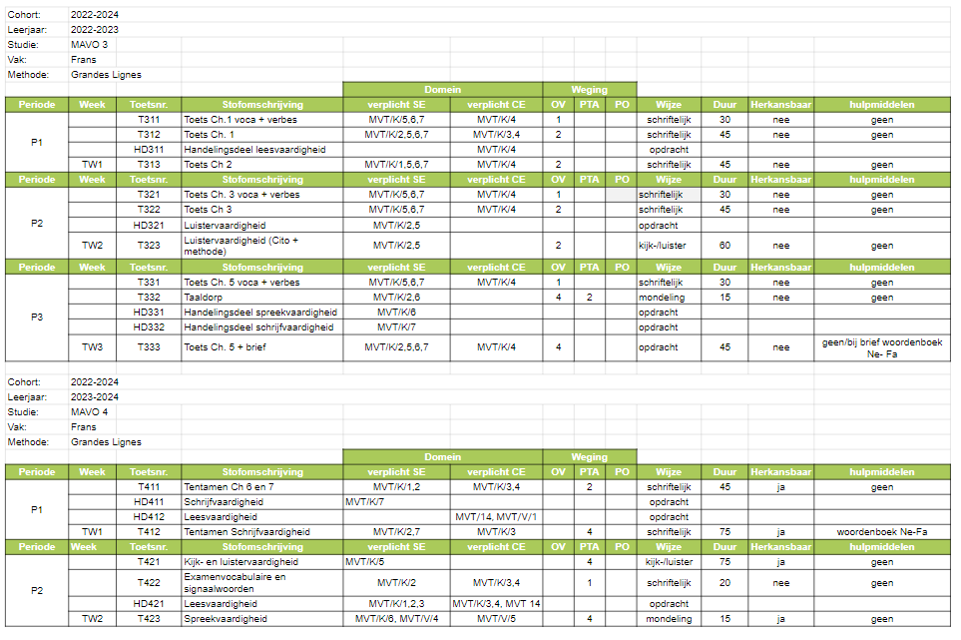
Notes:
5V let op: je eindcijfers 5V zijn van belang voor numerus fixus studies!

Slide 17

LOB
LoopbaanOriëntatie en Begeleiding – 3M
Oriëntatie op mogelijke vervolgopleiding
Oriëntatie op passende beroepen
Talenten/kwaliteiten
Presentatie mentorles
Vakkenpakketkeuze voor 4M (infoavond)
Notes:
opdrachten zelf doorwerken, preso mentorles, pakketkeuze avond komt er meer info

Slide 18
LOB
LoopbaanOriëntatie en Begeleiding – 4H/5V
LOB-dossier
5V: studiekeuzeworkshops van de EUR
Open dagen/Proefstuderen
handige site: www.studiekeuze123.nl!
Notes:
lob dossier is ter voorbereiding op studiekeuze: 2x open dag/proefstuderen (HSRotterdam alleen laatste van het jaar) : opgave via Google Form dat binnenkort online komt, mag alleen als er geen toetsen preso's etc zijn tijdens lesdag. als open dag in weekend is dan liever in weekend. - in gesprek met ouders, elevator pitch / EUR workshops in januari, eerste deel op school tweede deel op EUR zelf. handig als je al een studie daar op het oog hebt maar niet verplicht

Slide 19
Kortom:
het PTA is je naslagwerk, bewaar het goed!
Let op: volgend jaar weer een PTA-avond, het is belangrijk dat je komt!

Slide 20
Vragen?

Slide 21
Coaches
Dhr. De Rijber 3Ma lokaal 125
Mevr. Van der Goot 3Ma lokaal 130
Dhr. Van Beek + Mevr. Boeijenga 3Mb lokaal 209
Dhr. Van Doren (+ Dhr. Bhoelai) 4Ha lokaal 222
Mevr. De Wit 4Hb lokaal 227
Mevr. Flier 4Hc lokaal 005
Dhr. Huisman 4Hb/c lokaal 132
Dhr. Kassimi 5V lokaal 127

